Slide 1
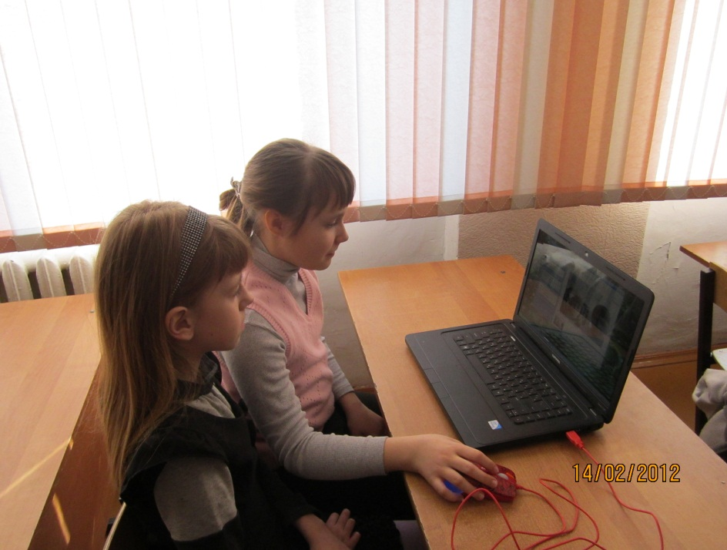
Использование презентаций на уроках
в начальной школе
( мастер-класс)
Учитель начальных классов
МБОУ – СОШ №62
Барсукова Светлана Ивановна

Slide 2
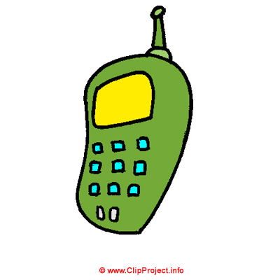

Slide 3
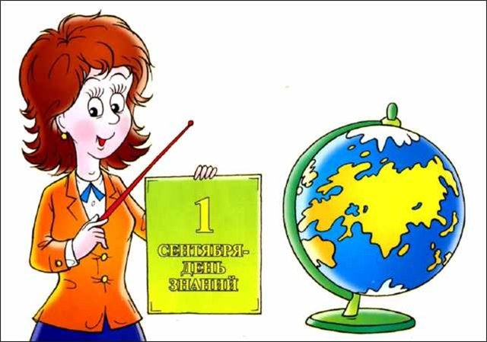
Ученик – субъект
деятельности учения
Учитель –субъект деятельности
обучения
Компьютер –
средство обучения

Slide 4
К.Д. Ушинский : «Детская природа требует наглядности».
Объяснительно - иллюстративный способ обучения
Деятельностный способ обучения

Slide 5
Использование ИКТ на уроках в начальной школе позволяет
Развивать умение учащихся ориентироваться
в информационных потоках окружающего мира
Овладевать практическими способами работы с информацией
Развивать умения, позволяющие обмениваться
информацией с помощью современных
технических средств

Slide 6
Использование ИКТ на уроке позволяет реализовать основные
принципы активизации познавательной деятельности
Принцип равенства позиций
Принцип доверительности
Принцип обратной связи
Принцип занятия
исследовательской позиции

Slide 7
Методические правила
при внедрении информационных технологий
Информационные технологии в образовании являются не самоцелью, а средством, направленным на решение задач реального изменения качества образования, на повышение его эффективности.
Новейшие информационные технологии не антагонистичны к традиционной системе образования, а естественным образом, оптимально интегрируются в неё с учётом педагогической целесообразности,требующей всесторонней оценки эффективности применение ИТО в сочетании с различными педагогическими технологиями.

Slide 8
В качестве наиболее значимых ценностных ориентиров использования ИТО выбираются обращение к личности обучаемого; создание максимально благоприятных условий для овладения им социально накопленным опытом, заключённым в содержании образования; направленность не только на получение глубоких и фундаментальных знаний, развитие мышления учащегося, его творческой индивидуальности,но и, в первую очередь, на проявление его самостоятельности – на саморазвитие и самореализацию личности.
ИТО не подменяют педагога и не замещают его основных функций, а опредмечивают и усиливают отдельные приёмы и компоненты его деятельности, перераспределяют отдельные функции учителя учащимся икомпьютером,оптимизируют профессионально – педагогическую деятельность.

Slide 9
Использование возможностей современных информационных
технологий в начальной школе способствует
Формирование
информационно –
коммуникационной
компетенции
Повышению уровня
комфортности
обучения
Активизации
познавательной деятельности
Снижению
дидактических
затруднений
у учащихся
Развитию
информационного
мышления
школьников

Slide 10
ФОРМЫ ИСПОЛЬЗОВАНИЯ ИКТ НА УРОКАХ
Информационно –
обучающие
программы
интернет
ПРЕЗЕНТАЦИЯ
тесты
тренажёры

Slide 11
«презентация» -
переводится с английского как
«ПРЕДСТАВЛЕНИЕ»

Slide 12
звук
динамика
Факторы, удерживающие внимание ребёнка
изображение

Slide 13
Использование возможностей программы MS Power Point для создания презентаций открывает большие перспективы для:
повышения эмоциональности урока, повышения интереса
учащихся к учению, воспитания потребности приобретать
новые знания;
создания доброжелательной атмосферы на уроке, активного творческого труда;
смены форм деятельности, учёта психолого- педагогических особенностей младших школьников;
стимулирования познавательного мышления учеников;
наглядных методов обучения, использования игровых
моментов в обучении.

Slide 14
Использование презентаций позволяет проводить уроки:
Использование презентаций позволяет проводить уроки:
на высоком эстетическом и эмоциональном уровне
обеспечивает наглядность
привлекает большое количество дидактического материала
повышает объём выполняемой работы на уроке в 1,5 – 2 раза
обеспечивает высокую степень дифференциации обучения

Slide 15
Рекомендации при создании презентаций:
Рекомендации при создании презентаций:
1) Не загромождайте отдельный слайд большим количеством
информации!
2) На каждом слайде должно быть не более двух картинок.
3) Размер шрифта на слайде должен быть не менее 24-28
пунктов.
4) Анимация возможна один раз в течение 5 минут(в нач.школе).
5) Вся презентация должна быть выдержана в одном стиле
(фон, размер, шрифт, цвет и толщина различных линий).
6) Подобрать правильное сочетание цветов для фона и шрифта
(фон-светлый, а шрифт-тёмный, или наоборот).
7) Слайды должны быть синхронизированы с текстом.
8) Музыкальное сопровождение и анимационные эффекты
использовать, если они несут смысловую нагрузку.

Slide 16
Использование презентаций на различных типах урока:
комбинированный урок
урок усвоения новых знаний
урок закрепления изучаемого материала
урок повторения
урок обобщения и систематизации нового материала
урок проверки и оценки знаний

Slide 17
Использование презентаций на различных этапах урока:
ЭТАПЫ ПОДГОТОВКИ К УРОКУ:
ДИАГНОСТИКА:
характер учебного материала
структура урока
временные затраты в учебном процессе
возможности, интересы и способности учащихся
подготовка учащихся к усвоению новых знаний
усвоение новых знаний
закрепление новых знаний
обобщение
подведение итогов урока
ПРОГНОЗИРОВАНИЕ:
оценка различных вариантов проведения урока
выбор наиболее оптимального
ПЛАНИРОВАНИЕ:
создание методической структуры урока
выбор оптимальных форм организации учебной деятельности учащихся

Slide 18
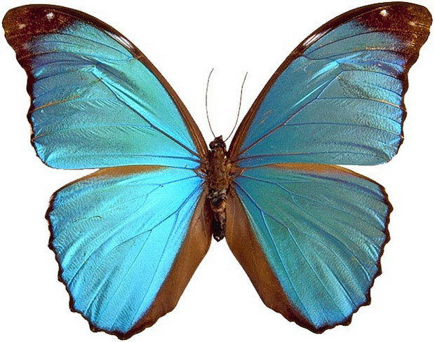
ЭТАПЫ ПОДГОТОВКИ К УРОКУ:
ДИАГНОСТИКА:
характер учебного материала
структура урока
временные затраты в учебном процессе
возможности, интересы и способности учащихся
ПРОГНОЗИРОВАНИЕ:
оценка различных вариантов проведения урока
выбор наиболее оптимального
ПЛАНИРОВАНИЕ:
создание методической структуры урока
выбор оптимальных форм организации учебной деятельности
учащихся

Slide 19
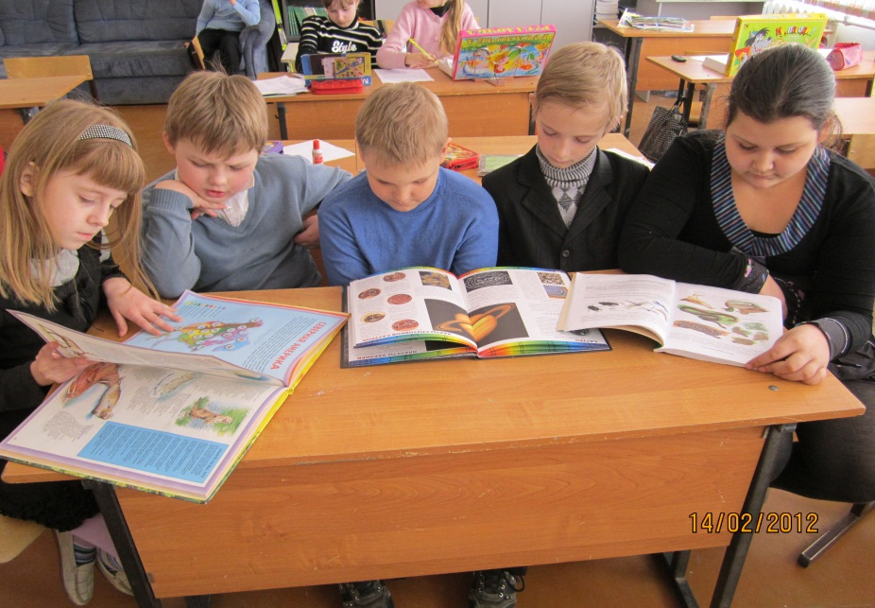
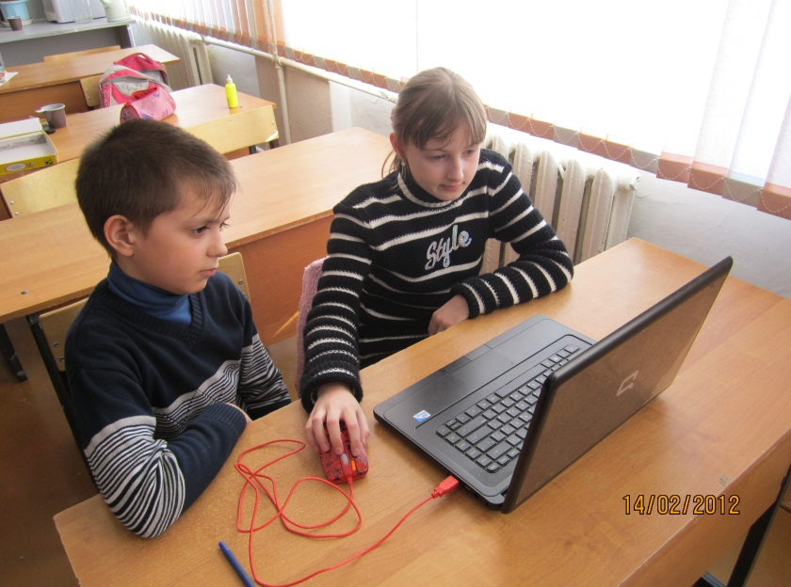
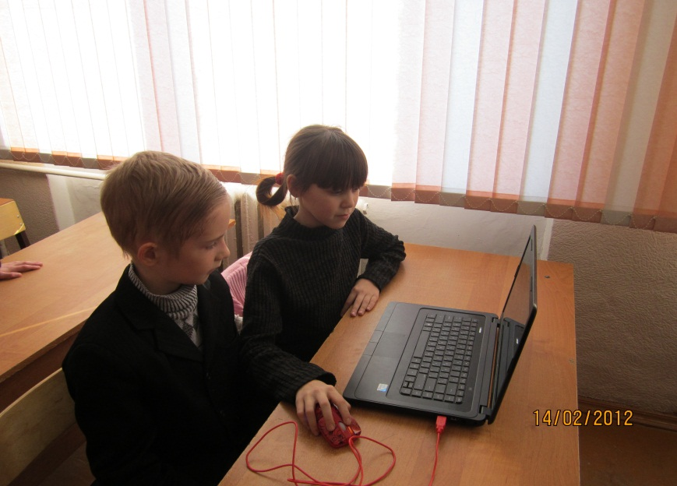
В поисках информации для презентации
Создаем презентации

Slide 20
примеры
задачи
МАТЕМАТИКА
«круговые примеры»
тесты
цепочки
устного
счёта

Slide 21
ЦЕПОЧКА УСТНОГО СЧЁТА
630
÷ 70
* 30
- 89
+ 29
÷ 3
+ 30
100

Slide 22
РЕШЕНИЕ ЗАДАЧ НА ДВИЖЕНИЕ
40 км/ч
50 км/ч
? ч
180 км

Slide 23
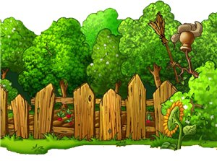
5
Состав числа 4 и 5
4
?
1
3
2
?
2

Slide 24
цепочки
питания
карты
схемы
ОКРУЖАЮЩИЙ
МИР
кроссворды
тесты
животные
растения
природные
зоны

Slide 25
Notes:
Слайд 7

Slide 26
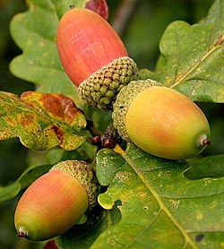
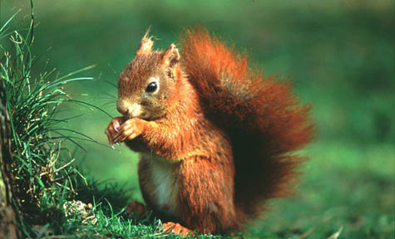
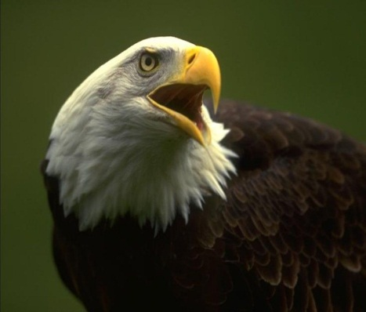
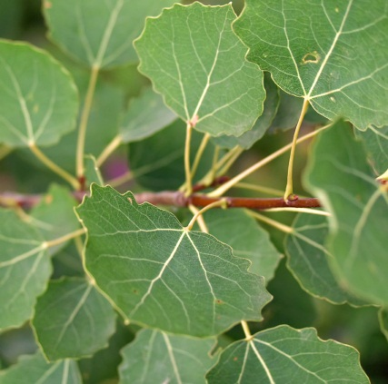
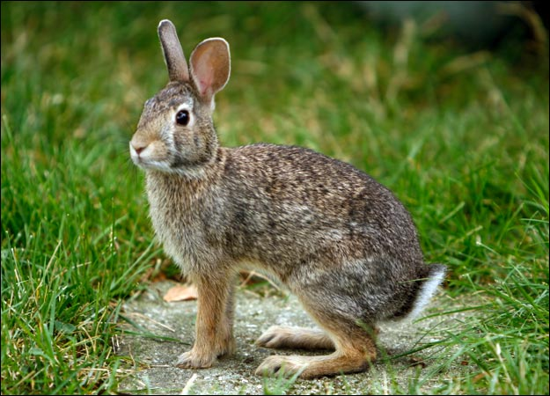
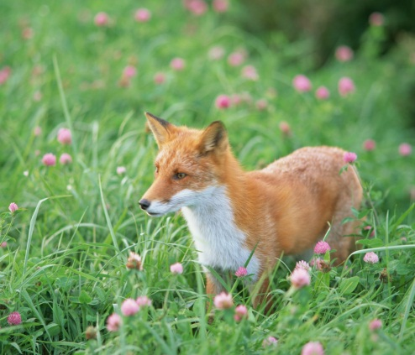
Схема цепи питания в лесу

Slide 27
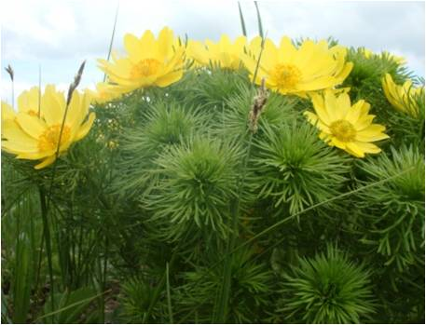
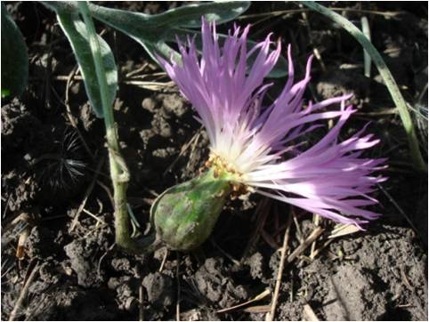
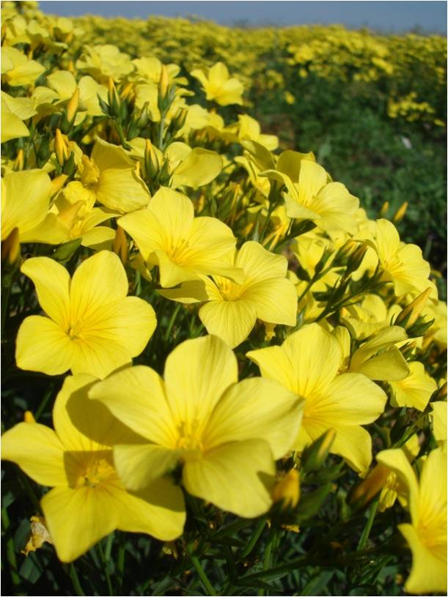
Растения Красной книги Тульской области
Цветение горицвета весеннего(редкий вид)
Цветение василька (редкий вид)
вид)
Цветение льна желтого (редкий

Slide 28
сочинение
словарные
слова
тесты
РУССКИЙ
ЯЗЫК
лексика
схемы
таблицы
словообразование

Slide 29
Вставь нужную букву, поставь ударение и подчеркни орфограмму.
М…рковь, к…пуста, к…рова, п…тух, за…ц,
т…традь, п…нал, л…сица, л…пата, уж…н,
д…журный, м…л…ко, п…льто, М…сква.
о
а
о
е
я
о
е
е
и
о
и
е
о
о
а
о
Проверь написанное

Slide 31
писатели
И
поэты
инсценировки из
произведений
ЛИТЕРАТУРНОЕ
ЧТЕНИЕ
словарная
работа
викторины
Скороговорки
чистоговорки

Slide 32
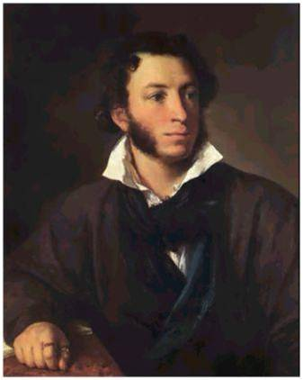
У этого поэта была няня,
о которой знают все.
Александр Сергеевич Пушкин

Slide 33
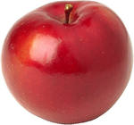
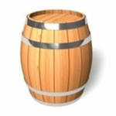
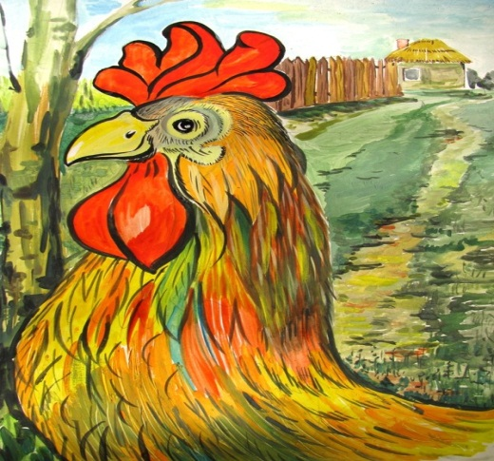
Узнай сказку по предмету
«Сказка о мертвой царевне и
о семи богатырях»
«Сказка о царе Салтане»
«Сказка о рыбаке и рыбке»
«Сказка о золотом петушке»

Slide 34
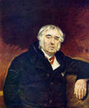
Этот писатель переводил стихи и прозу, великолепно знал литературу, интересовался театром.
Иван Андреевич Крылов

Slide 35
Кроссворд по теме «Великие русские писатели»
По горизонтали: 1.Чувство, которое вы испытывали при чтении стихов М.Ю.Лермонтова.
2.В баснях рассказывается о недостатках людей не прямо, ….3.Назовите язык, которым первым овладел А.С.Пушкин.4. Небольшое произведение, написанное стихами или прозой, в котором высмеиваются пороки и недостатки людей.
По вертикали. 5. Русский поэт. Учился в Московском университете. Окончил Санкт-Петербургскую школу гвардейских прапорщиков и кавалерийских юнкеров. 6. У этого поэта была любимая няня, о которой знают все. 7.Этот писатель переводил стихи и прозу, великолепно знал литературу, интересовался театром. 8.Многие его рассказы и басни вошли в его же книгу «Азбука».

Slide 36
ВИКТОРИНА ПО БАСНЯМ И.А.Крылова
«Кумушка, мне странно это: Да работала ль ты в лето?»
(«Стрекоза и Муравей»)
«Соседка, перестань срамиться… - тебе ль с Слоном возиться?»
(«Слон и Моська»)
«Приятель дорогой, здорово! Где ты был?»
(«Любопытный»)
«Соседка, слышала ль ты добрую молву? Ведь кошка, говорят, попалась в когти льву?»
(«Мышь и Крыса»)
«Ну, что ж, Хавронья, там ты видела такого?»
(«Свинья»)
«До того ль, голубчик, было? В мягких муравах у нас – Песни, резвость всякий час, Так что голову вскружило».
«Не радуйся, мой свет…
И не надейся по-пустому».
«Вот то-то мне и духу придаёт, Что я совсем без драки,
Могу попасть в большие забияки»
«В кунсткамере, мой друг!
Часа там три ходил…»
«Я не приметила богатства никакого».

Slide 37
Портреты
художников
репродукции
ИЗОБРАЗИТЕЛЬНОЕ
ИСКУССТВО
последовательность
выполнения
рисунка
схемы

Slide 38
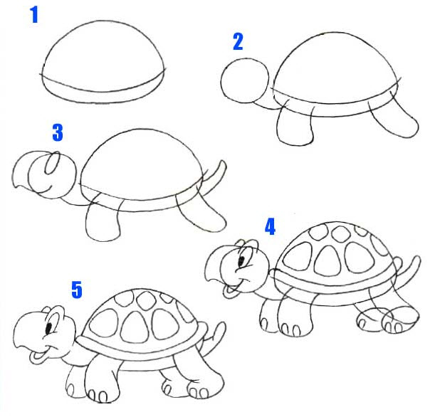
Последовательность выполнения рисунка

Slide 39
образцы
изделий
этапы работы
технология
Проектная
деятельность

Slide 40
ОРИГАМИ «КОШКА»

Slide 41
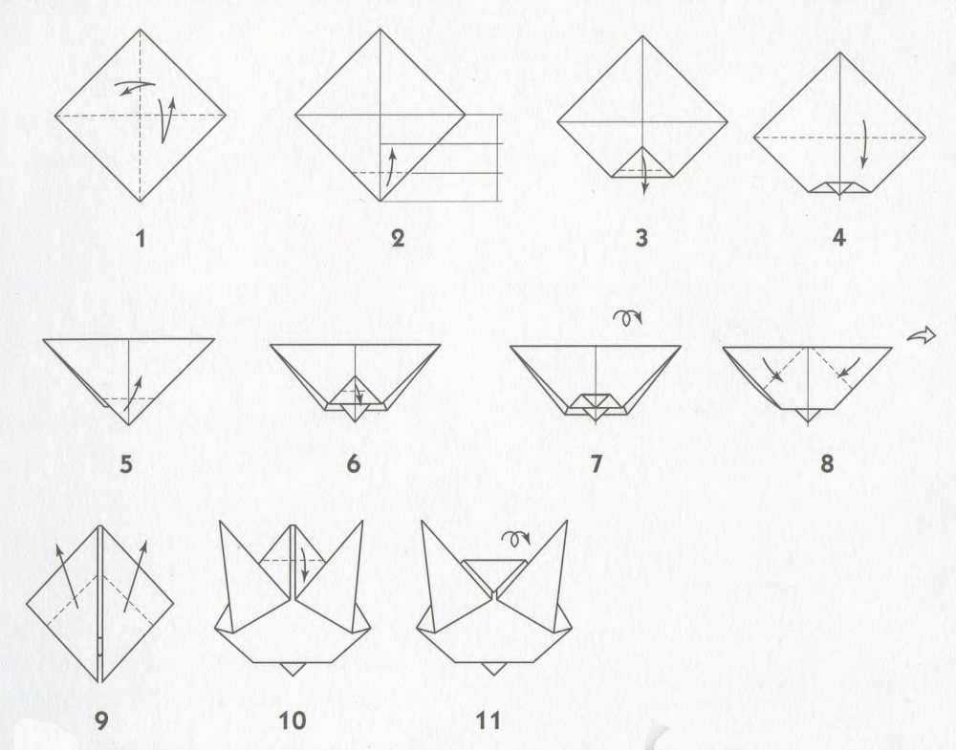

Slide 42
Использование презентаций
продвигает
ребенка
в общем
развитии
повышает качество
знаний
вносит
радость
в жизнь
ребенка
помогает
преодолеть
трудности
Сотрудничество
учителя и учащихся
в учебном
процессе

Slide 43
Спасибо за внимание!

